Slide 1
창의적인 아두이노 체험하기 (Bluetooth HUE 만들기)
영등포고등학교
기술교사 : 김 주 현

Slide 2
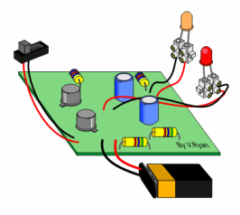
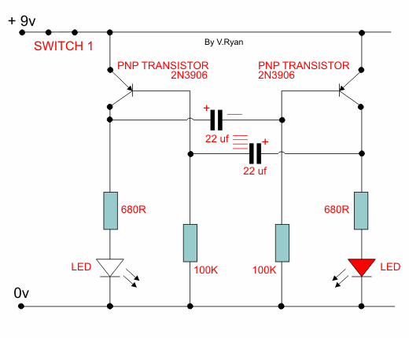
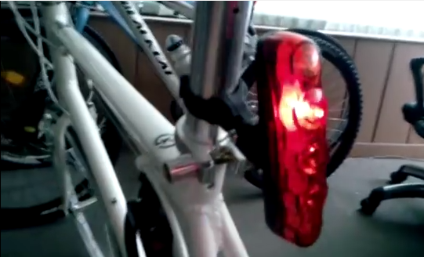
Multi Vibrator Circuit

Slide 3
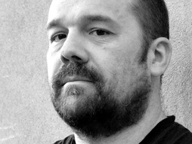
마시모 벤지
“ 당신은 뭔가 좋은 것을 만드는데 있어 누구의 허락도 필요하지 않습니다.”

Slide 4
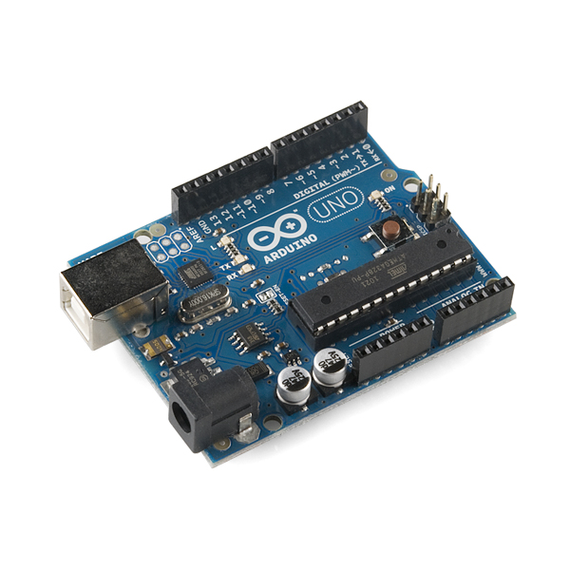
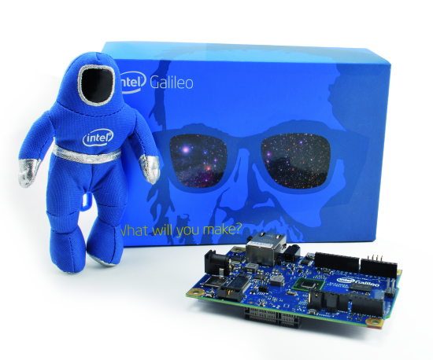
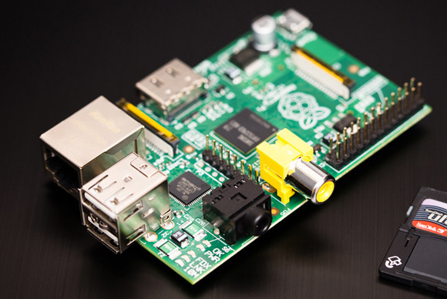
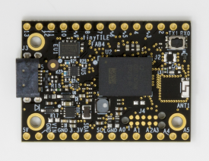
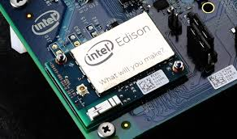
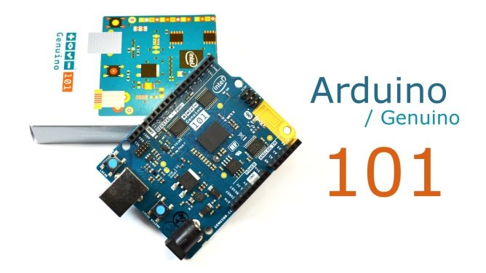
여러가지 보드들…

Slide 5
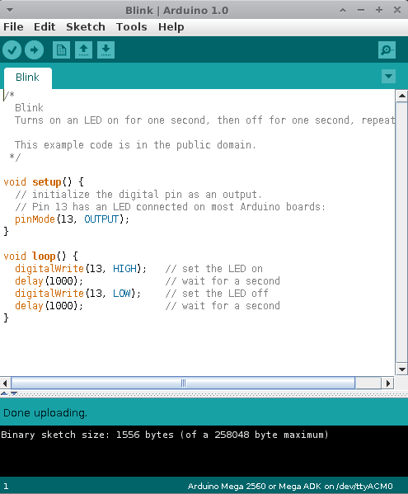


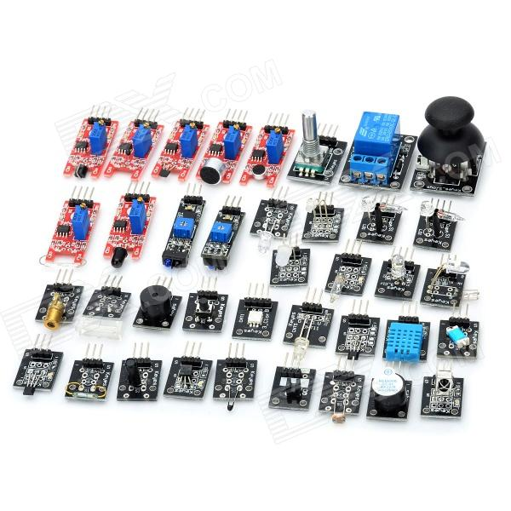
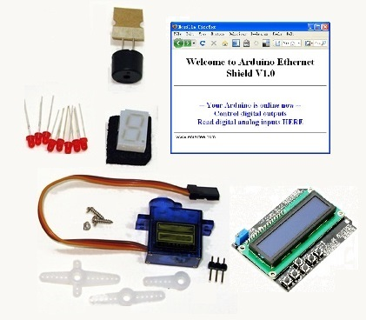
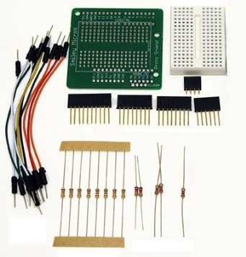
아두이노 구동 프로세스
IDEA
REALIZATION

Slide 6
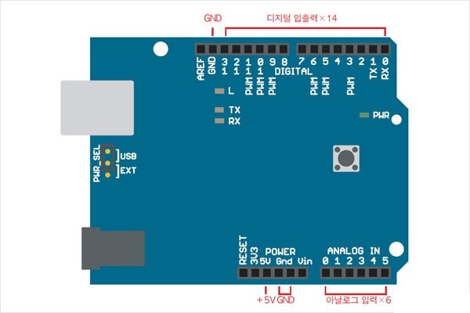
아두이노 보드 구조
digitalWrite, digitalRead : 0(LOW), 1(HIGH)
analogWrite : 0~255
Power
analogRead : 0~1023

Slide 7
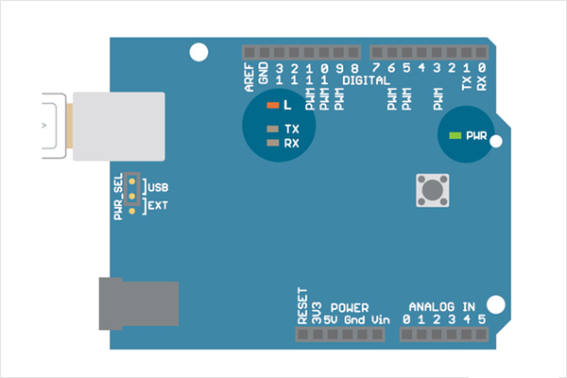
아두이노 보드 구조

Slide 8
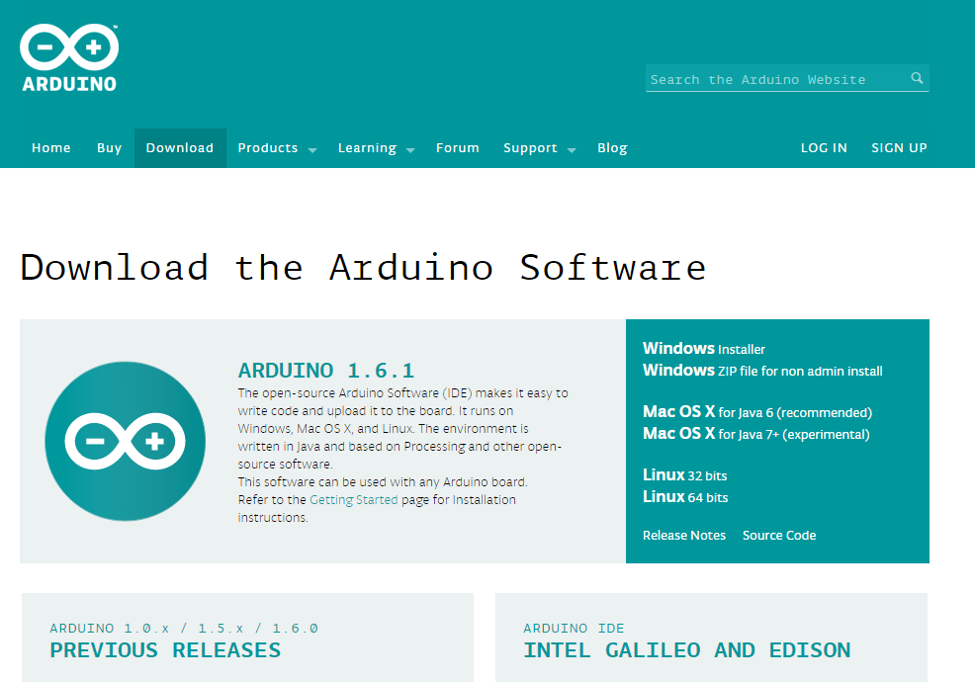
아두이노 IDE 설치
www.arduino.cc

Slide 9
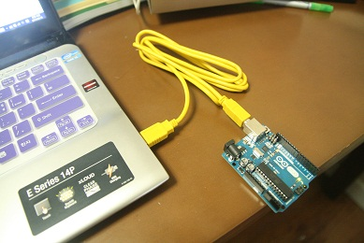
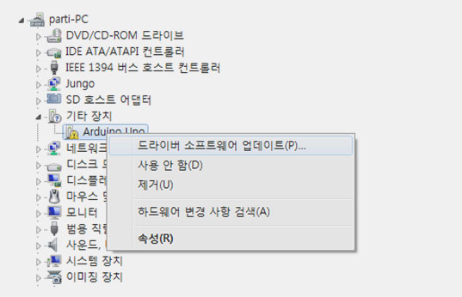
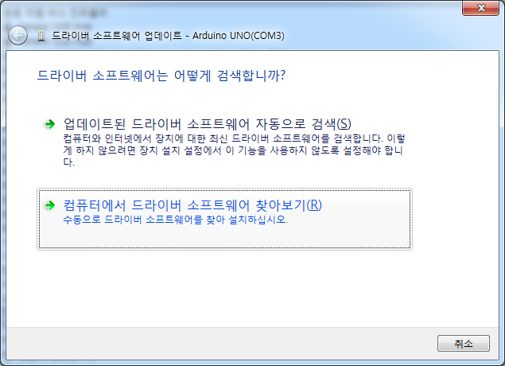
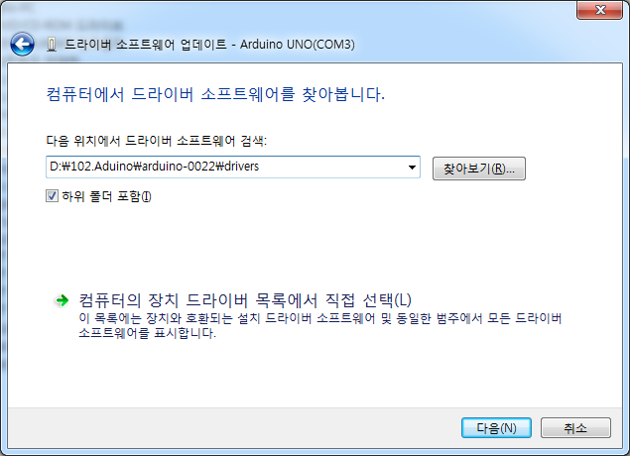
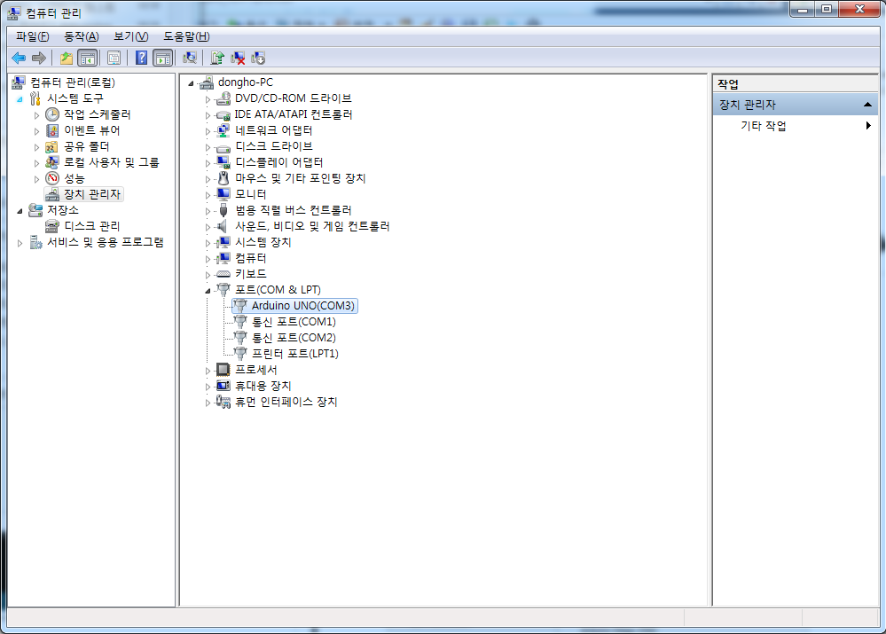
아두이노와 컴퓨터 연결하기
장치관리자를 열어주세요.
아두이노 드라이버를 설치해주세요.
보통은 다음 위치에 드라이버가 있습니다.
C:\Program Files (x86)\Arduino\drivers

Slide 10
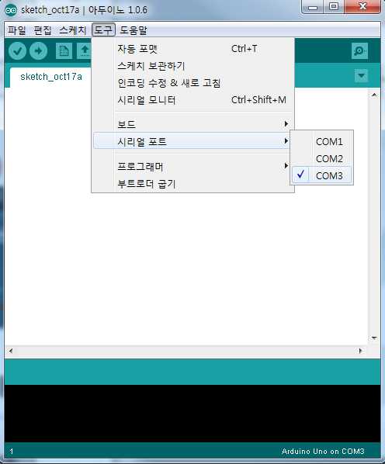
아두이노와 컴퓨터 연결하기

Slide 11
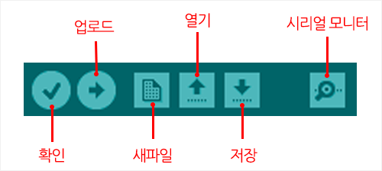
아두이노 IDE 구조

Slide 12
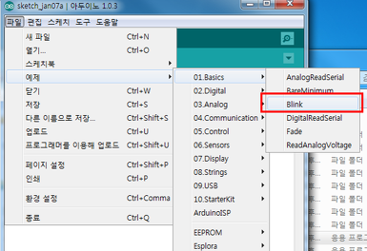
스케치로 LED제어하기
1
2
3

Slide 13
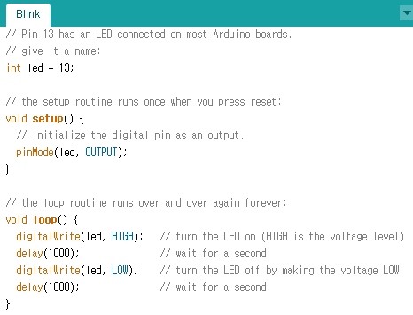
아두이노 스케치 구조

Slide 14
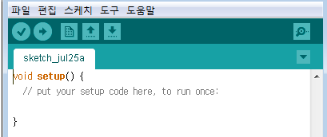
스케치로 LED제어하기
2
1

Slide 15
스케치로 LED제어하기

Slide 16
스케치로 LED제어하기

Slide 17
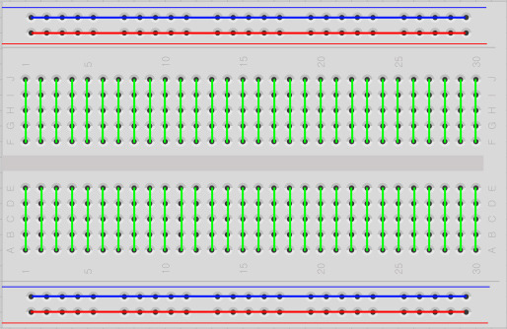
브레드 보드
세로로 연결되어 있어요.
가로로 연결되어 있어요.
‘GND’에 연결
‘5V’에 연결

Slide 18
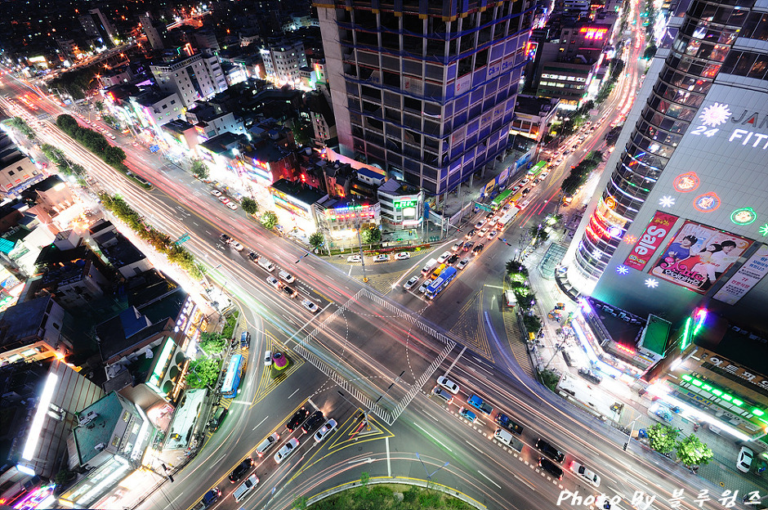
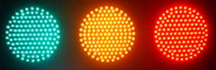
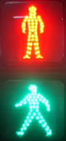
스케치로 LED 제어하기
미 션!!
- 차가 지나가는 시간 3초
- 대기시간 1초
- 사람이 지나가는 시간 2초

Slide 19
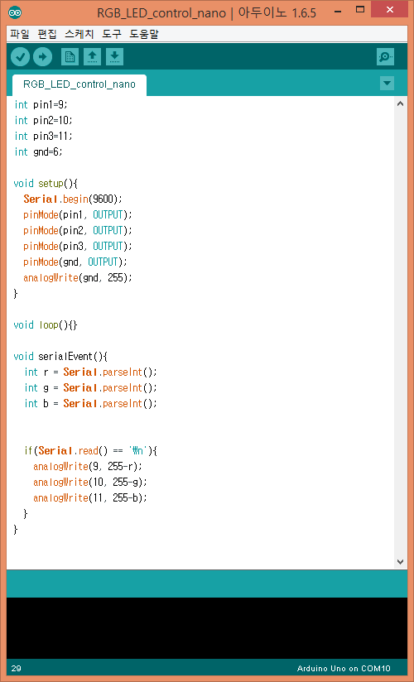
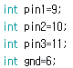
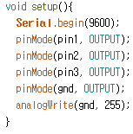
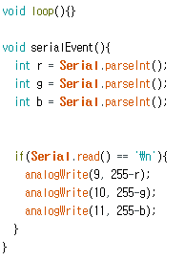
블루투스 HUE 만들기

Slide 20
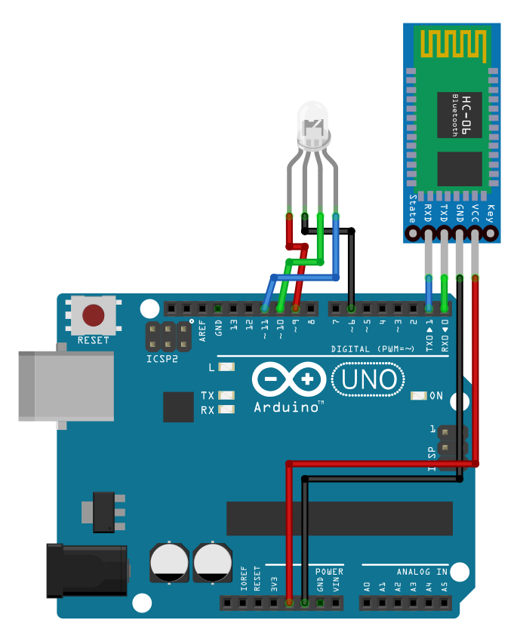
블루투스 HUE 만들기

Slide 21
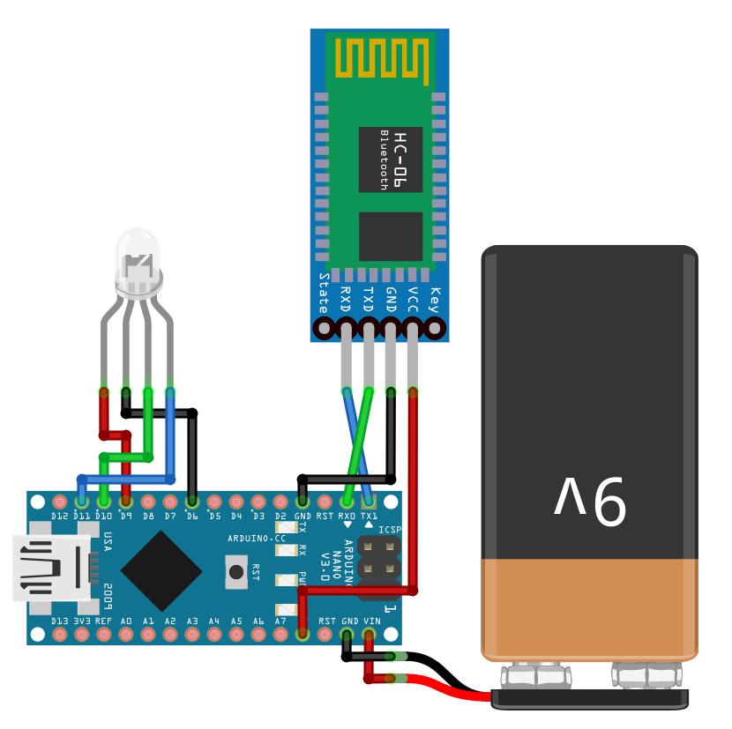
블루투스 HUE 만들기

Slide 22
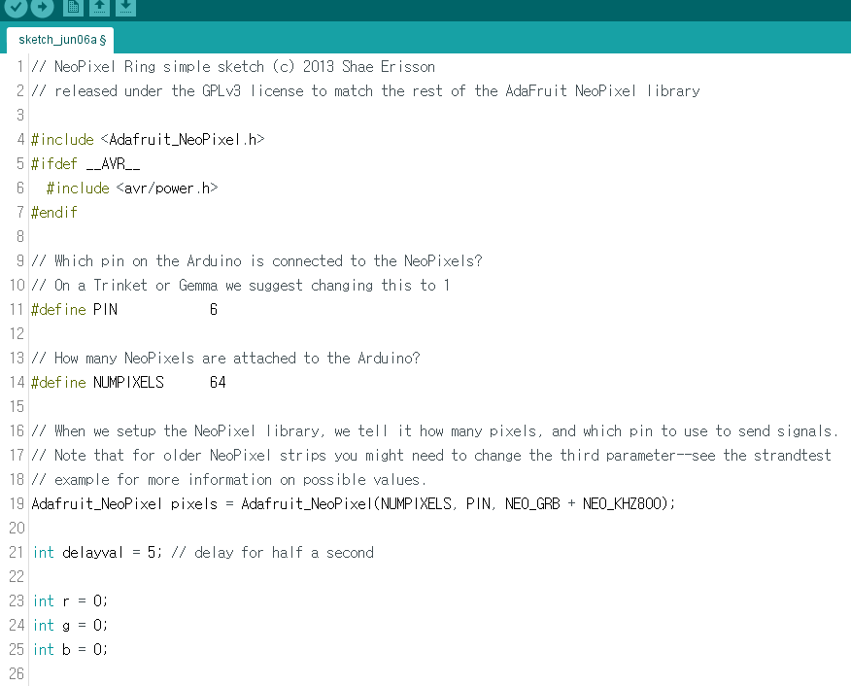
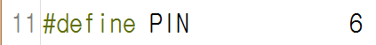
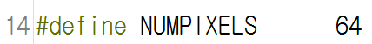
블루투스 HUE 만들기

Slide 23
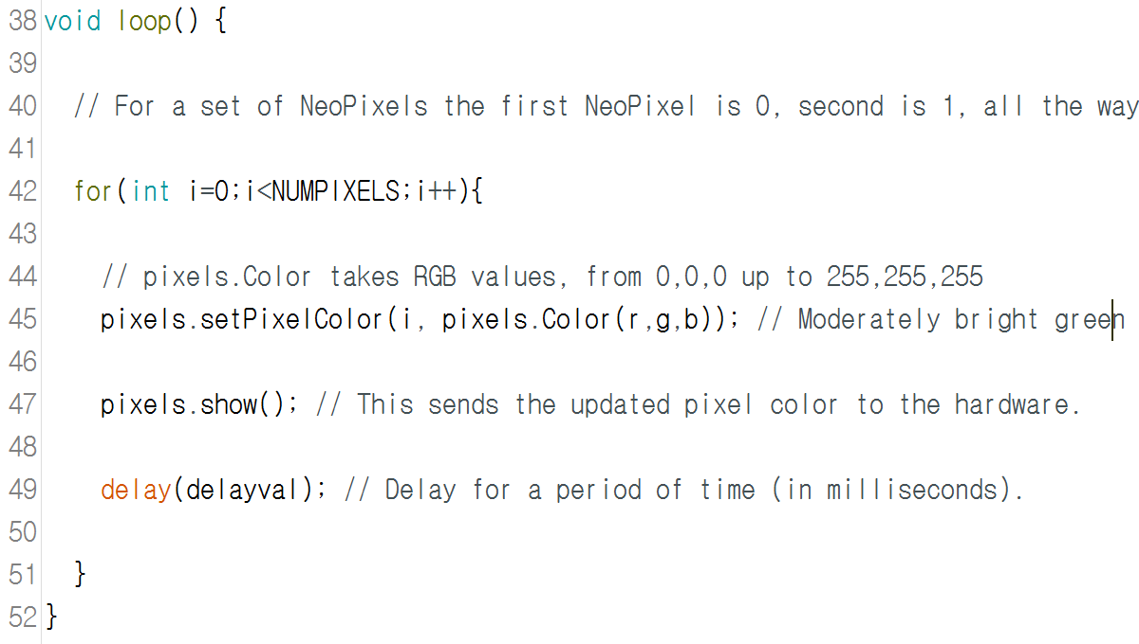
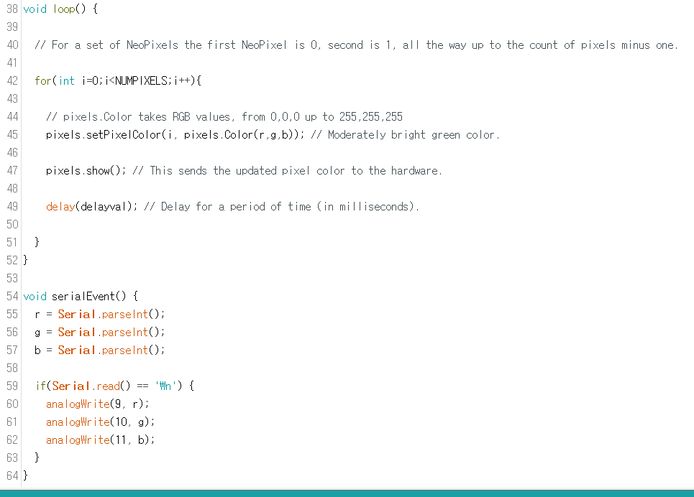
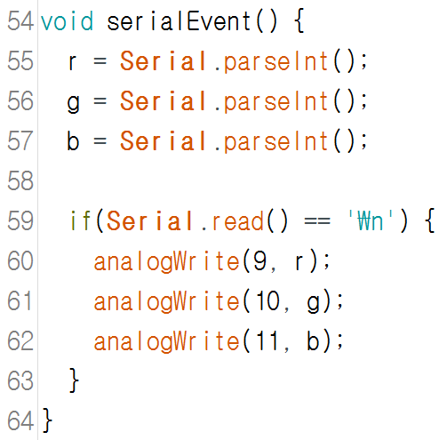
블루투스 HUE 만들기

Slide 24
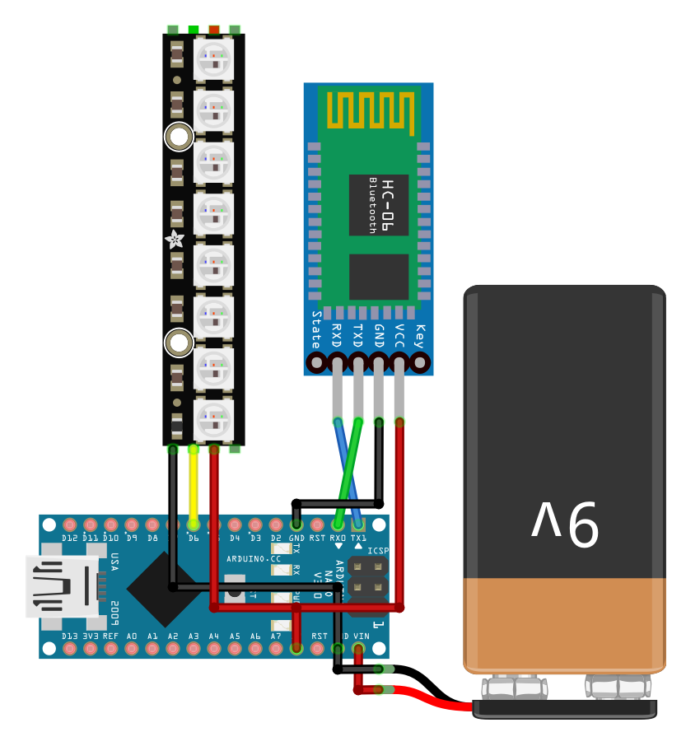
블루투스 HUE 만들기

Slide 25
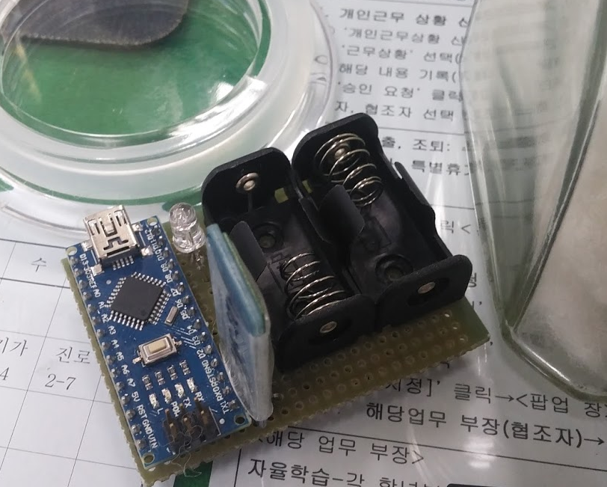
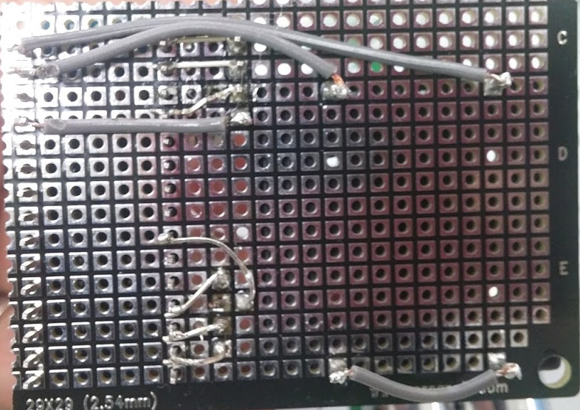
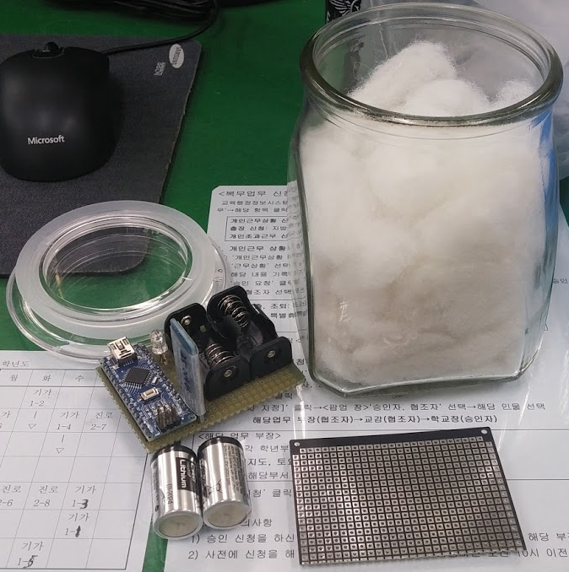
블루투스 HUE 만들기
Vin
TX
RX
GND
RX
TX
GND
-
+
5V
GND
5V
D6
R
R
GND
G
G
B
B
-
+

Slide 26
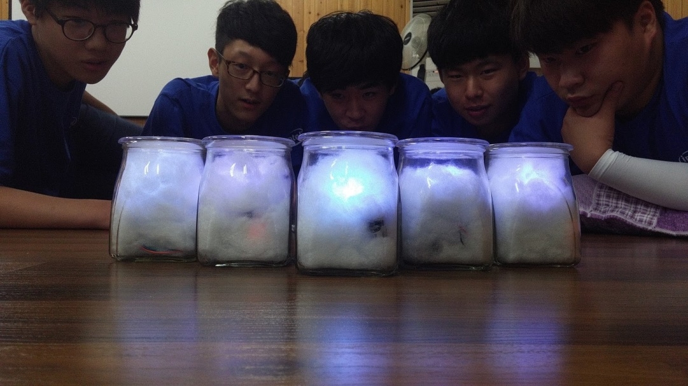
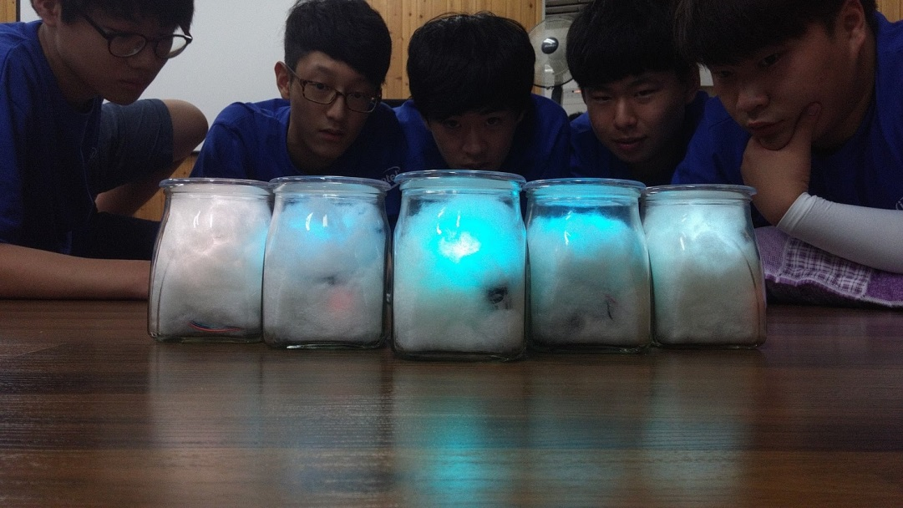
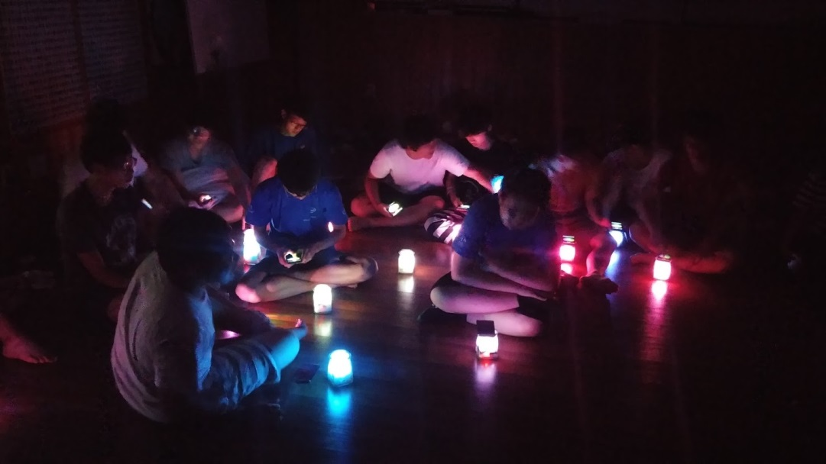

블루투스 HUE 만들기

Slide 27

블루투스 HUE 만들기

Slide 28



블루투스 HUE 만들기

Slide 29



블루투스 HUE 만들기

Slide 30
아두이노와 함께
무엇인가를 만드는 즐거움을
느낄 수 있었던 강의였기를 바랍니다.

